Slide 1


Reprezentacja kolorów w komputerze
Kacper Kubit
17.03.2023

Slide 2
Definicja reprezentacji kolorów w komputerze
Reprezentacja kolorów w komputerze odnosi się do sposobu, w jaki kolory są kodowane i przechowywane w pamięci komputera, aby umożliwić ich wyświetlanie na ekranie lub drukowanie. W przeciwieństwie do kolorów w świecie rzeczywistym, kolor w komputerze jest reprezentowany za pomocą cyfrowej wartości, którą można zapisać i przetwarzać w celu uzyskania różnych efektów wizualnych.

Slide 3
Dlaczego reprezentacja kolorów jest ważna w biometrii
W biometrii, obrazy kolorowe są często używane do identyfikacji cech biometrycznych, takich jak odciski palców, siatkówka oka, czy twarz. Reprezentacja kolorów jest również istotna w analizie i porównywaniu obrazów biometrycznych.

Slide 4
Cel prezentacji
Celem tej prezentacji jest zrozumienie/przypomnienie podstaw reprezentacji kolorów w komputerze, poznanie różnych modeli kolorów oraz technologii wyświetlania kolorów w komputerach.

Slide 5
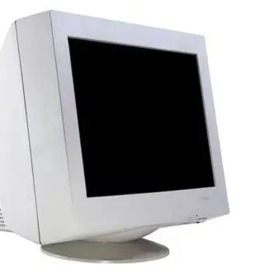
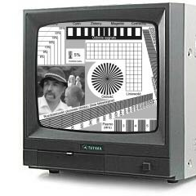
Krótka historia reprezentacji kolorów w komputerze
Reprezentacja kolorów w komputerze zaczęła się w latach 50. XX wieku, kiedy to pierwsze komputery były w stanie wyświetlać tylko kilka kolorów. Wraz z postępem technologii i rozwojem grafiki komputerowej, potrzeba reprezentacji coraz większej ilości kolorów stała się coraz bardziej istotna. W wyniku tego powstały różne modele kolorów, takie jak RGB, CMYK, HSV, HSL, czy LAB, które pozwalają na reprezentację kolorów na różne sposoby.

Slide 6
MODELE reprezentacji kolorów

Slide 7
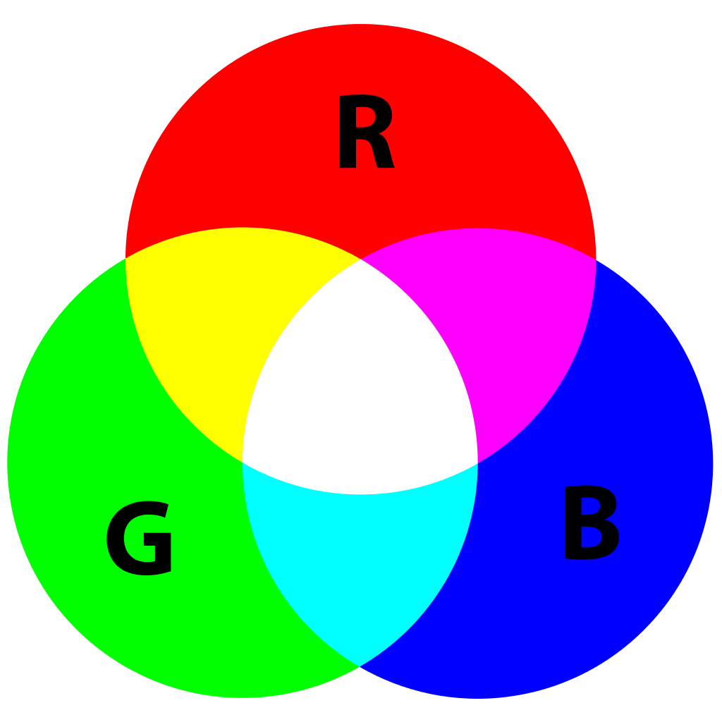
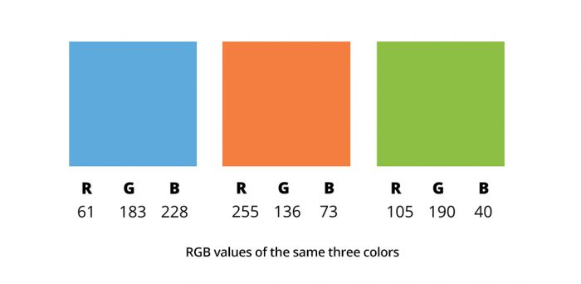
Model RGB
Model RGB to jeden z najpopularniejszych modeli kolorów wykorzystywanych w komputerach. Opiera się na trzech podstawowych kolorach: czerwonym, zielonym i niebieskim. W modelu tym każdy kolor jest reprezentowany przez trzy liczby z zakresu od 0 do 255, określające intensywność każdego z podstawowych kolorów.

Slide 8
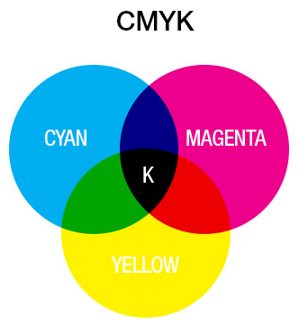
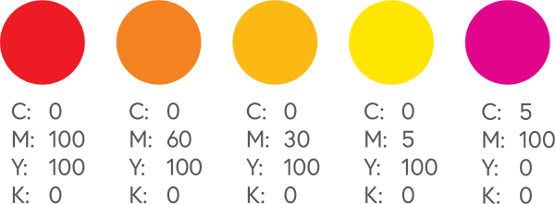
Model CMYK
Model CMYK to model kolorów wykorzystywany głównie w druku. Opiera się na czterech podstawowych kolorach: cyjanie, magencie, żółci i czerni. W modelu tym każdy kolor jest reprezentowany przez cztery liczby z zakresu od 0 do 100, określające procentowy udział każdego z podstawowych kolorów.

Slide 9
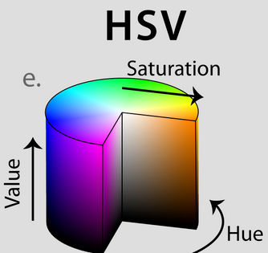
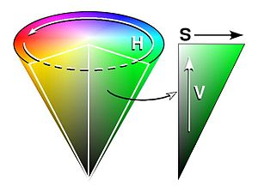
Model HSV
Model HSV (Hue, Saturation, Value) wykorzystywany jest do opisu kolorów na podstawie ich odcienia, nasycenia i jasności. W tym modelu kolor jest opisywany jako kombinacja wartości liczbowych, które reprezentują odpowiadające im cechy.

Slide 10
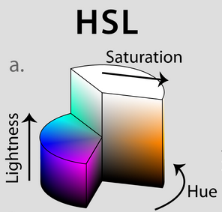
MODEL HSL
HSL (Hue, Saturation, Lightness) to model oparty na trzech parametrach: odcieniu, nasyceniu i jasności. Odcień to kolor podstawowy, takie jak czerwień, zielony lub niebieski, a nasycenie to intensywność koloru. Jasność określa, jak jasny lub ciemny jest kolor. W modelu HSL kolory są reprezentowane na cylindrycznym diagramie, gdzie kąt określa odcień, promień określa nasycenie, a wysokość określa jasność.

Slide 11
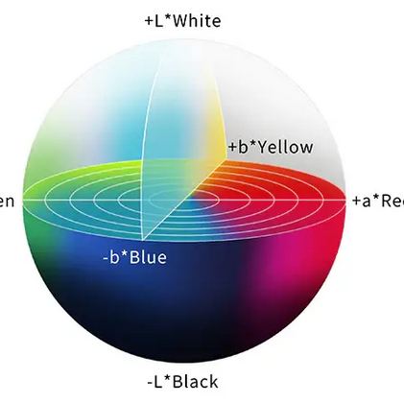
MODEL LAB
LAB (Lab*) to model oparty na trzech wymiarach: jasności, czerwieni i zieleni oraz żółci i niebieskości. W modelu LAB każdy kolor jest reprezentowany jako punkt w trójwymiarowej przestrzeni barw. W modelu LAB różnice między kolorami są reprezentowane jako euklidesowe odległości w tej przestrzeni, co umożliwia dokładne określenie różnic między kolorami.

Slide 12

Przykłady zastosowań reprezentacji kolorów w komputerze
Grafika komputerowa: Jednym z głównych zastosowań reprezentacji kolorów w komputerze jest grafika komputerowa. Modele kolorów takie jak RGB pozwalają na generowanie i manipulowanie kolorami w grafice komputerowej, takiej jak filmy animowane i gry.

Slide 13

Przykłady zastosowań reprezentacji kolorów w komputerze
Projektowanie stron internetowych: Kolor jest również ważnym elementem projektowania stron internetowych. Modele kolorów pozwalają projektantom na wybór odpowiednich kolorów do projektu strony internetowej w oparciu o ich znaczenie i estetykę.

Slide 14
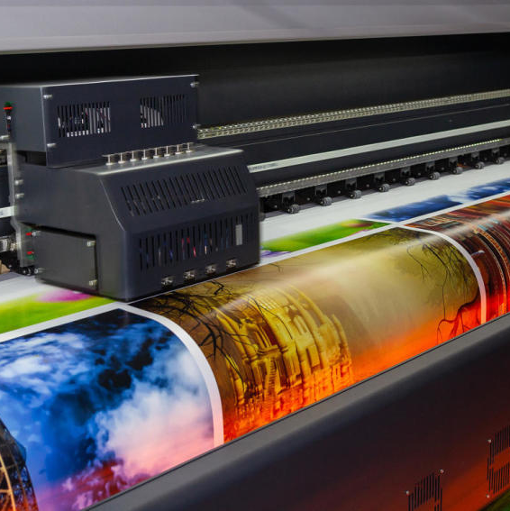
Przykłady zastosowań reprezentacji kolorów w komputerze
Druk i poligrafia: Model CMYK jest szeroko stosowany w druku i poligrafii, ponieważ pozwala na uzyskanie dużej liczby kolorów z ograniczonej liczby farb.

Slide 15
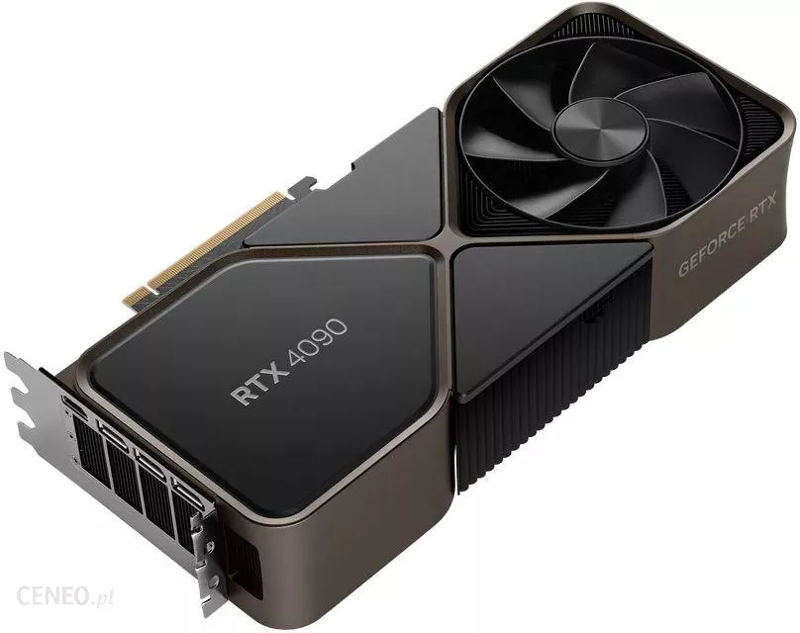
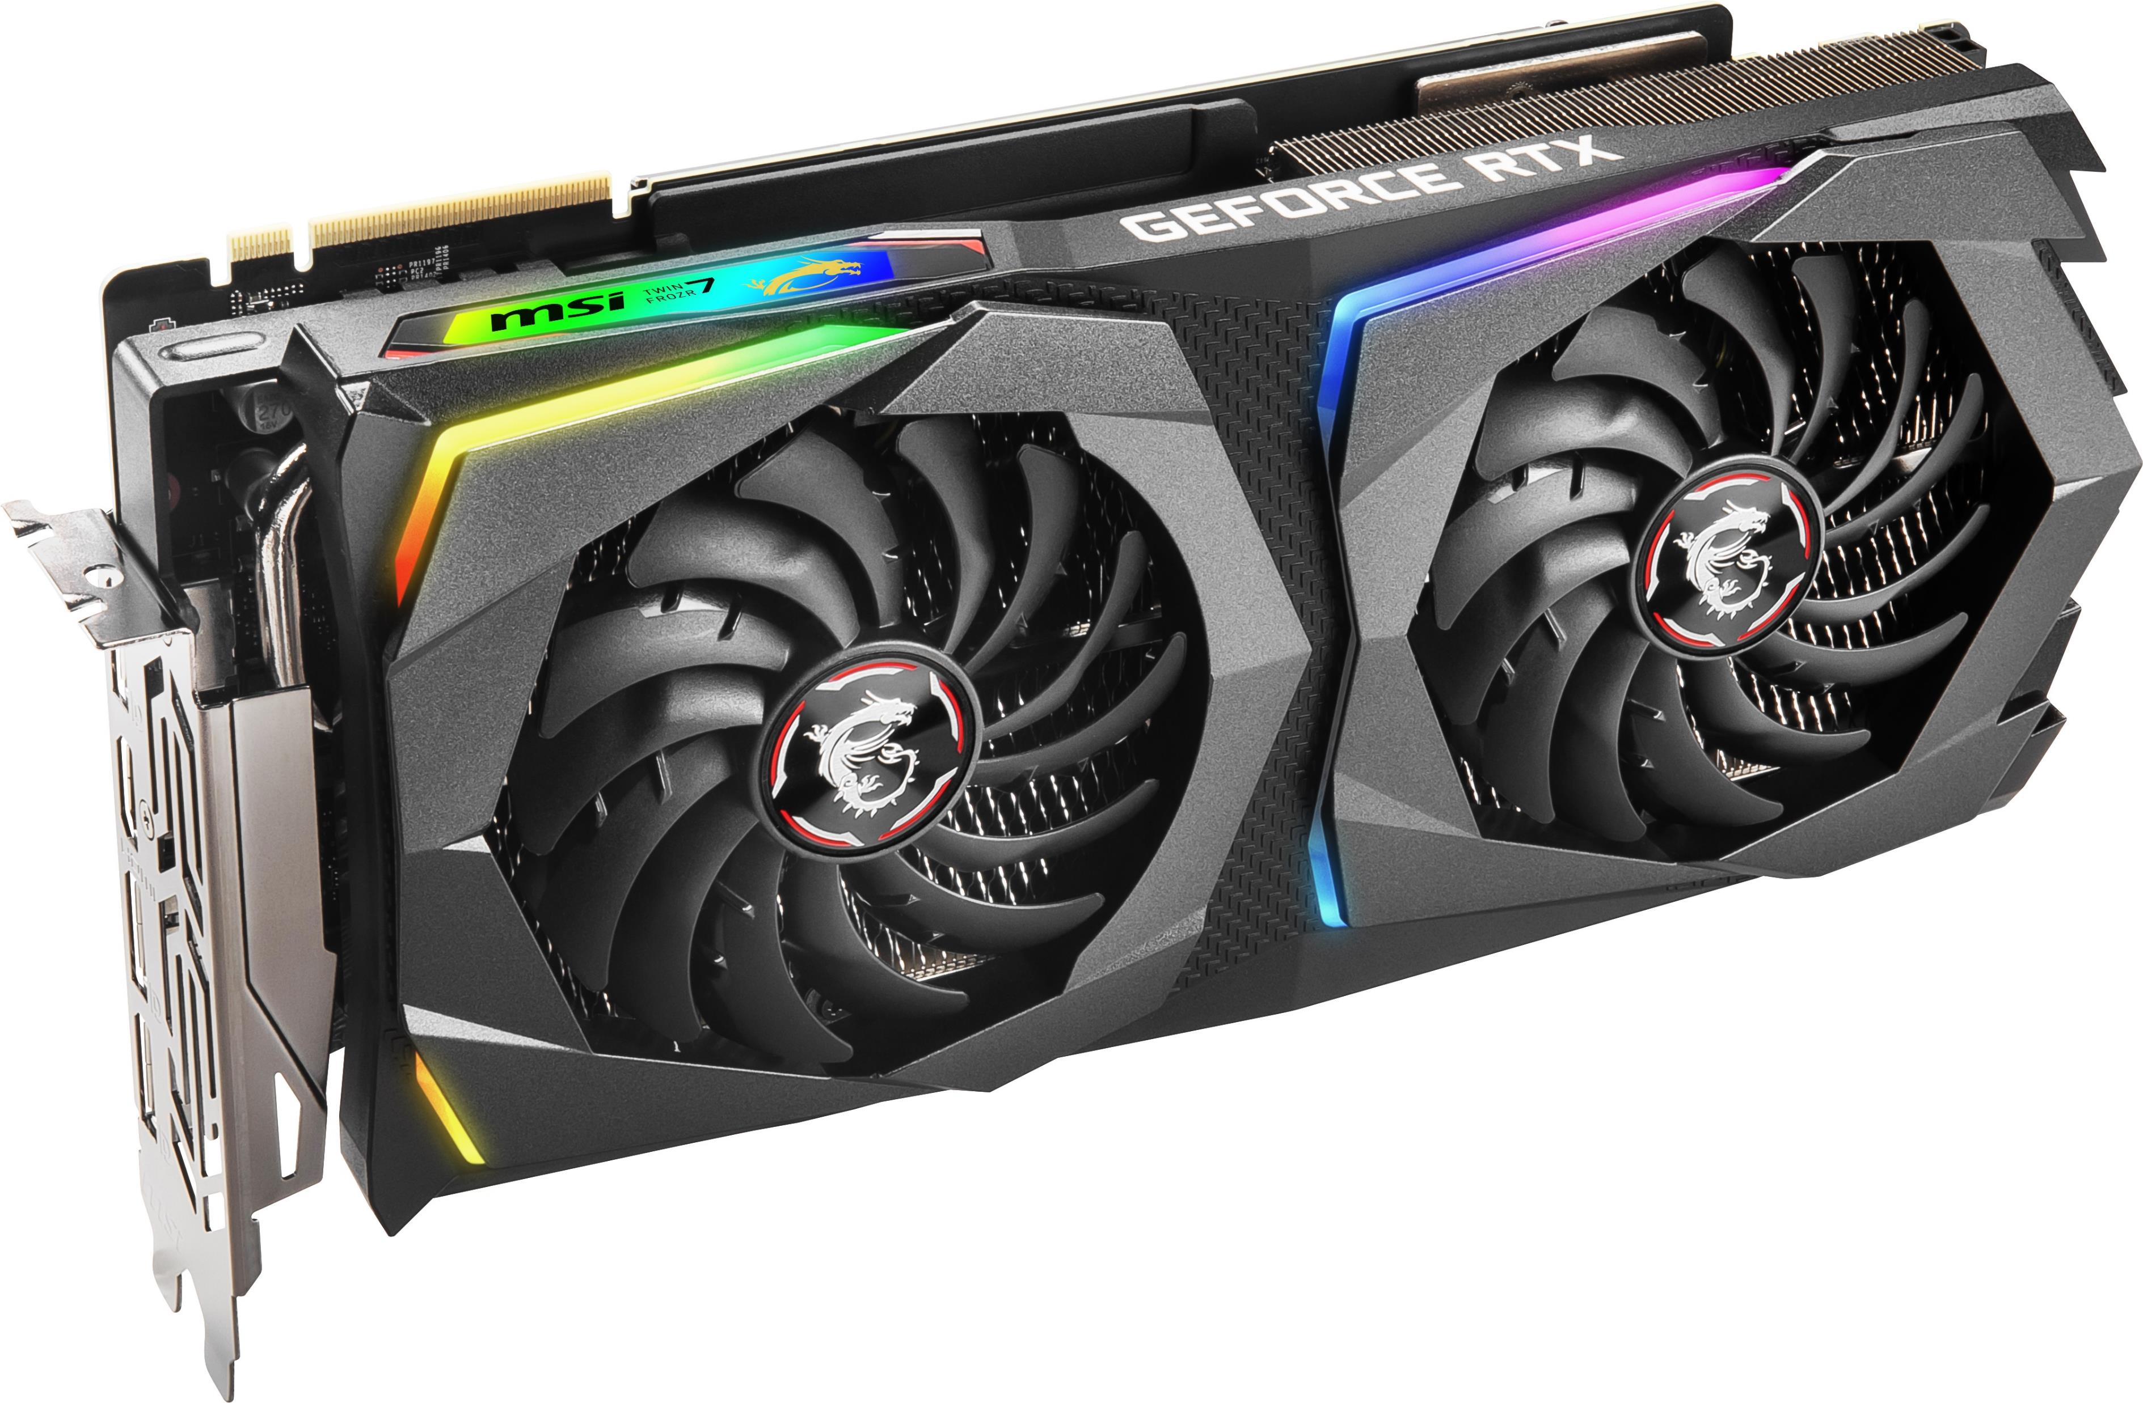
Możliwości sprzętowe

Slide 16
Obecne możliwości Kart graficznych
Obecnie karty graficzne oferują wiele możliwości jeśli chodzi o odwzorowanie kolorów. Mogą obsługiwać głębie kolorów większe niż standardowa 8-bitowa głębia kolorów (256 kolorów), np. 10-bitową, 12-bitową lub 16-bitową. Dzięki temu możliwe jest uzyskanie większej liczby kolorów, co pozwala na uzyskanie bardziej realistycznych i dokładnych obrazów.
16-bitowa głębia kolorów oznacza że każdy piksel na ekranie może mieć jeden z 65 536 dostępnych kolorów. W praktyce, wykorzystanie większej głębi kolorów pozwala na uzyskanie bardziej realistycznych i dokładnych obrazów, szczególnie w przypadku obrazów z dużą ilością gradientów i subtelnych zmian kolorów.

Slide 17
Oprócz tego…
Oto niektóre z najważniejszych funkcji związanych z reprezentacją kolorów, które można znaleźć w nowoczesnych kartach graficznych:
Obsługa przestrzeni barw: Wiele nowoczesnych kart graficznych oferuje obsługę różnych przestrzeni barw, takich jak sRGB, Adobe RGB, DCI-P3 czy Rec.2020.
Obsługa HDR: Współczesne karty graficzne oferują obsługę różnych standardów HDR, takich jak HDR10, Dolby Vision czy HLG.
Korekcja gamma: jest procesem, który umożliwia dostosowanie jasności i kontrastu obrazu.
Wszystkie te funkcje pozwalają na uzyskanie dokładniejszych i bardziej realistycznych obrazów, które są zgodne z różnymi standardami i przestrzeniami barw

Slide 18
NOWE technologie Wyświetlania kolorów w komputerze i nie tylko
Obecnie na rynku dostępne są różne technologie wyświetlania kolorów w komputerach i telewizorach, które umożliwiają uzyskanie bardziej dokładnych i realistycznych kolorów.

Slide 19
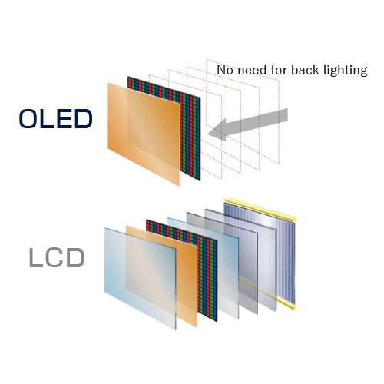
OLED (Organic Light Emitting Diode)
To technologia wyświetlaczy, w której każdy piksel składa się z organicznego materiału emitującego światło pod wpływem prądu elektrycznego. W panelu OLED każdy piksel zawiera organiczny materiał, który emituje światło bezpośrednio, co oznacza, że nie wymaga ona podświetlenia z tyłu ekranu. Dzięki temu możliwe jest uzyskanie głębokiej czerni i wysokiej jakości kolorów, ponieważ piksele mogą być wyłączane całkowicie, a nie tylko przyciemniane jak w LCD.

Slide 20
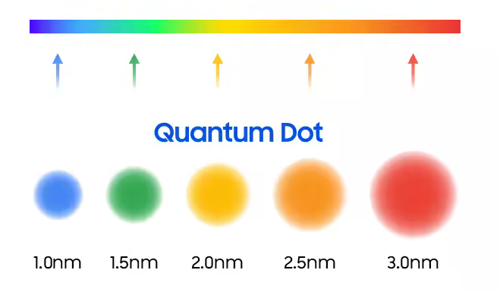
QLED (Quantum Dot Light Emitting Diode)
To technologia wyświetlaczy, która opiera się na wykorzystaniu kwantowych kropek do wzmocnienia kolorów i jasności. Kropki kwantowe są w stanie emitować precyzyjnie kolorowe światło, ponieważ rozmiary cząstek dostosowują się do prędkości na poziomie kwantowym, co skutkuje dokładną i wydajną emisją światła. Jest to główny powód, dla którego technologia QLED jest synonimem ogromnej poprawy ogólnej jakości obrazu.

Slide 21

HDR (High Dynamic Range)
To technologia, która umożliwia uzyskanie większej liczby szczegółów w jasnych i ciemnych obszarach obrazu, dzięki czemu obraz wydaje się bardziej realistyczny. Technologia ta wykorzystuje większą liczbę bitów na piksel, aby umożliwić uzyskanie większej liczby odcieni jasności i kolorów.

Slide 22
Podsumowanie
W tej prezentacji omówiliśmy podstawy reprezentacji kolorów w komputerze, modele kolorów, ich zastosowania i nowoczesne technologie wyświetlania kolorów.
Modele reprezentacji kolorów oraz technologie wyświetlania kolorów są kluczowe w dzisiejszych czasach, ponieważ umożliwiają precyzyjne, dokładne i realistyczne przedstawienie kolorów w różnych urządzeniach. Dzięki nim możemy uzyskać piękne i wyraziste obrazy, które zapewniają najlepsze doznania wizualne i pozwala nam doświadczyć kolorów w sposób jak najbardziej zbliżony do rzeczywistości.
Dziękuje za uwagę!
Kacper Kubit

